Slide 1
Birincili hiperparatiroidizm
dos. Abbas Abbasov, Ass. Azər Hümmətov
ATU, I cərrahi xəstəliklər kafedrası

Slide 2
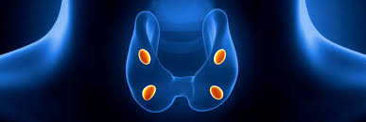
Tərifi
Birincili hiperparatiroidizm (BHPT) paratiroid vəzlərin hiperplaziyası və ya neoplaziyası ilə əlaqədar aşırı parathormon sekresiyası və hiperkalsiemiya ilə nəticələnən endokrin-metobolik xəstəlikdir.

Slide 3
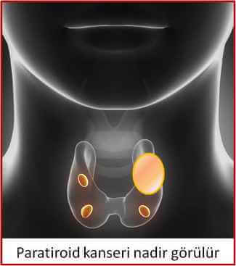
Etiologiyası
Hiperparatireoidizm səbəbləri
PTV adenoması - 80-85 %
PTV hiperplaziyası 15-20%
PTV karsinoması 1-5%
Paratiroid adenomu

Slide 4
Patogenezi
PTH-ın
artıq sintezi ⇨
sümük toxumasında rezorbsiya
kalsiumun sümük toxumasından yuyulması
fosforun böyrəklərdən rezorbsiyası (fosforuriya və fosfatemiya) 
böyrək kanalcıqlarında kalsitriol sintezi 
kalsiumun bağırsaqlardan sorulmasını  - hiperkalsiemiya

Slide 5
Klinik gedişi
Hiperkalsemiyaya bağlı əlamətlər:
poliuriya, polidipsiya
nefrolitiazis, nefrokalsinozis
distal tubulyar asidozu
KBÇ, XBÇ
Anoreksiya
ürəkbulanma, qusma, qəbizlik
pankreatit, peptik xora
əzələ gücsüzlüyü, sümük ağrısı osteopeniya, osteoporoz, hipertenziya və QT dişinin uzanması
PTH yüksəkliyinə bağlı əlamətlər:
sümük xəstəliyi
nefrolitiazis
hipofosfatemiya
kalsitriol sintezinin artması
proksimal tubulyar asidozu
hipomaqnezimiya
anemiya

Slide 6
Klinikası
50% halda simptomsuz (subklinik forma)
tez yorulma, iştahın pozulması, öyümə, bəzən qusma
sümük və oynaqlarda qısamüddətli ağrılar, poliuriya
Klinik aşkar formada
nefrolitiaz, osteoporoz, hipertenziya
emosional pozulma əlamətləri.

Slide 7
Şübhə
Tipik əlamətlər -sümük ağrısı, yorğunluq, nefrolitiazis, zəiflik, polidipsiya, poliuriya
Atipik əlamətlər -qəbizlik, tez yorulma, yuxululuq, depressiya, yaddaş zəifliyi
Rentgendə osteoporoz
Sidik və öd daşı olanlar
Qanda kalsiumun artması

Slide 8
Diaqnostika
Klinik müayinə
Laborator
  Kalsium, Fosfor, PTH, QF, Vitamin D3,
  24 saatlıq sidikdə kalsium klirensi
USM
Sestamibi ssintiqrafiya metodu ^{99m}Tc
SPECT/KT, MRT

Slide 9
Klinik müayinə
Sümük ağrısı,
nefrolitiazis,
yorğunluq,
hissiyat pozğunluqları
əzələ zəifliyi

Slide 10
Diaqnostika
Laborator göstəricilər
Hiperkalsiemiya
PTH yüksək
Kalsiuriya normal və ya yüksək olur
D vitamin əksikliyi yoxdur
Xlor/fosfor nisbəti 33-dən böyük olması
Fosfor normal və ya aşağı olur
Sümük densitometriyası
osteopeniya və ya osteoporoz(t skoru<-2,5) aşkarlanır

Slide 11
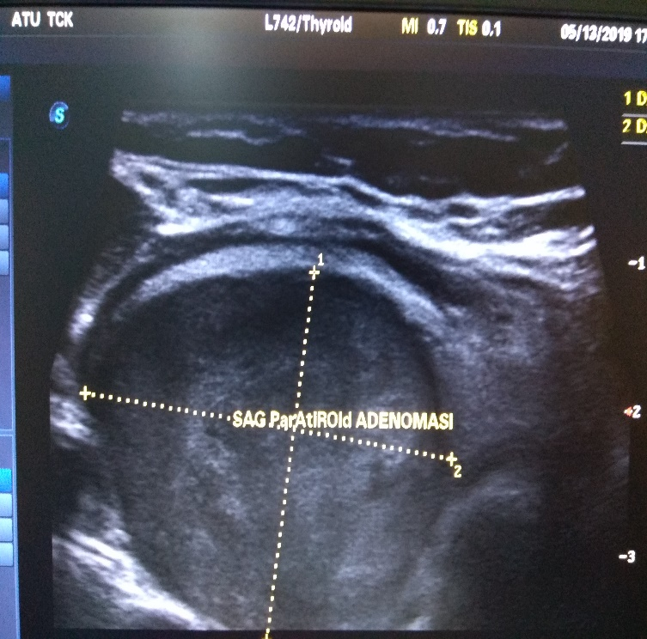
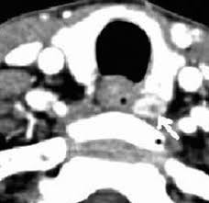
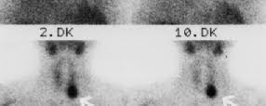
Görüntüləmə
USM
KT
Ssintiqrafiya
PTV adenoması

Slide 12
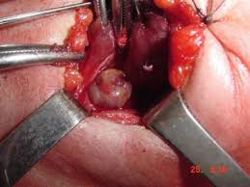
Müalicə
Cərrahi müalicə
ümumi anesteziya altında bilateral boyun eksplorasiyonu
Kalsimimetik dərmanlar
paratiroid vəzinin kalsiuma həssaslığını artıran dərmanlar (Cinacalcet və s.)
Bisfosfonatlar
Kalsium/Vitamin D (Calcitriol, Alpha – calcidiol)

Slide 13
Diqqətinizə görə təşəkkür.

Slide 14


www.bck.az
Azərbaycan Tibb Universitetinin I-Cərrahi Xəstəliklər kafedrası

